Slide 1




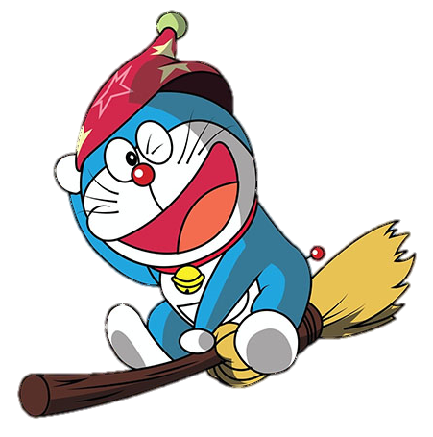

3
Thứ…ngày…tháng…năm…

Slide 2
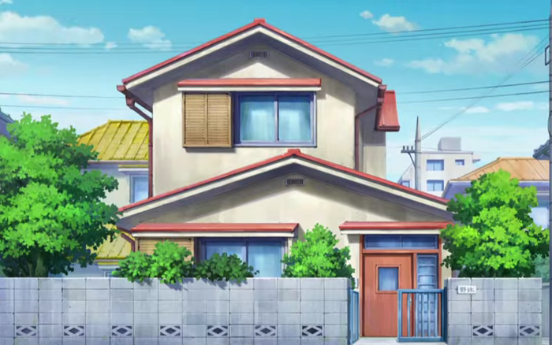
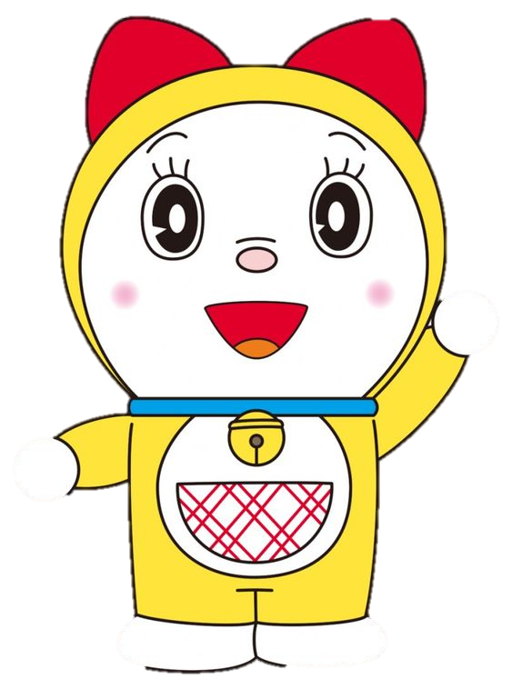
LUYỆN TẬP

Slide 3


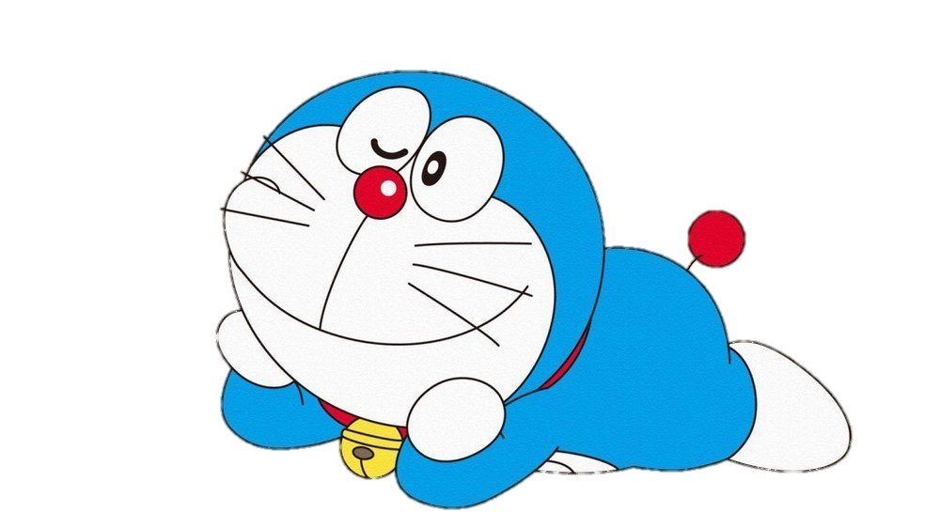

Đề bài: Viết đoạn văn nêu tình cảm, cảm xúc của em về một nhân vật trong câu chuyện hoặc bài thơ đã đọc, đã nghe.

Slide 4
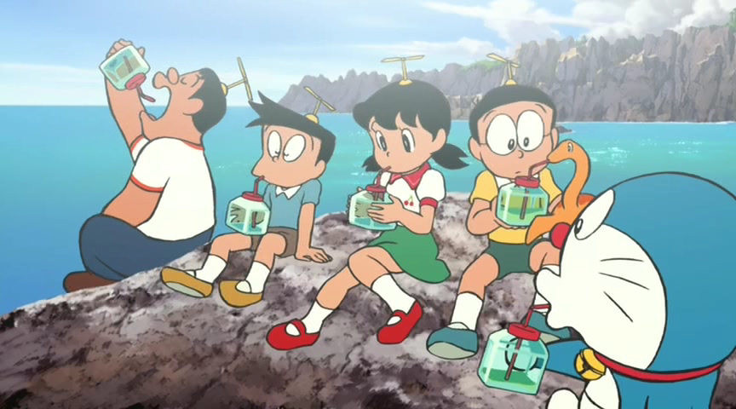

ư
  CÁ NHÂN VIẾT BÀI VÀO VỞ BÀI TẬP

Slide 5


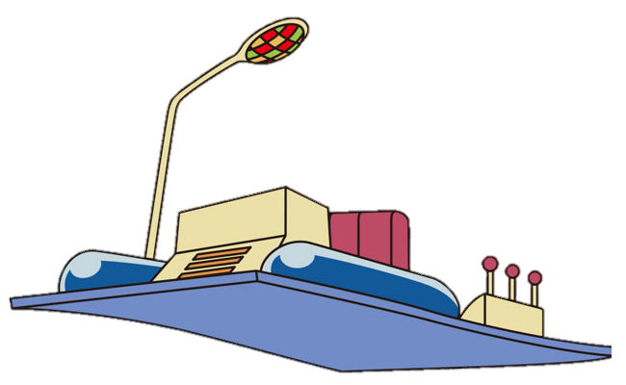
Đọc soát và chỉnh sửa.
Đọc lại bài văn của em để soát lỗi.

Slide 6
Bố cục đoạn văn

Slide 7
Cách thể hiện tình cảm, cảm xúc

Slide 8
Cách dùng từ đặt câu

Slide 9
Chính tả

Slide 10



b. Sửa lỗi trong đoạn văn của em (nếu có)

Slide 11
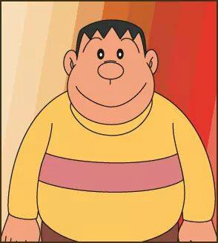


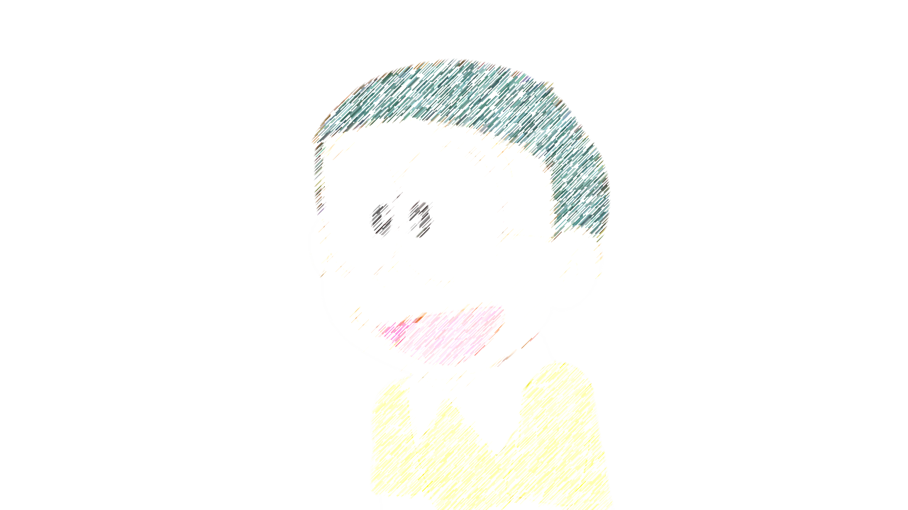

Slide 12


ư
Tự làm một tấm thiệp, viết lời nhắn yêu thương tặng mẹ nhân ngày 8 tháng 3.

Slide 13



